Slide 1
LES NORMES

Slide 2
Saga Web est un service permettant de proposer, à partir d’un même outil web :
l’accès à des bases de données bibliographiques des normes et réglementation
l’accès aux contenus intégraux de normes
Le texte intégral des normes est accessible au format PDF et au format html (page web) pour certaines d’entre elles.
Les fonctionnalités de base de Saga Web sont :
►Un moteur de recherche.
►Une interface bilingue français/anglais.
►La possibilité de consulter, annoter et imprimer les documents.
►Des mises à jour quotidiennes.
►Différents modes d’identification (adresse IP/ adresse mail/ mot de passe…).

Slide 3
Saga Web vous donne accès aux informations bibliographiques des collections suivantes et ce quel que soit le niveau d’abonnement dont vous disposez :
►Normes françaises en vigueur et annulées.
►Projets de normes françaises.
►Normes ISO (Organisation Internationale de Normalisation) en vigueur et annulées.
►Projets de normes ISO.
►Réglementation technique française et européenne.
►Normes ASTM (American Society for Testing and Materials) en vigueur et annulées.
La mise à jour des documents diffère suivant leurs origines :
►Normes/Projets de normes françaises et normes européennes : quotidienne
►Normes/Projets de normes ISO : bimensuelle
►Réglementation : quotidienne

Slide 4
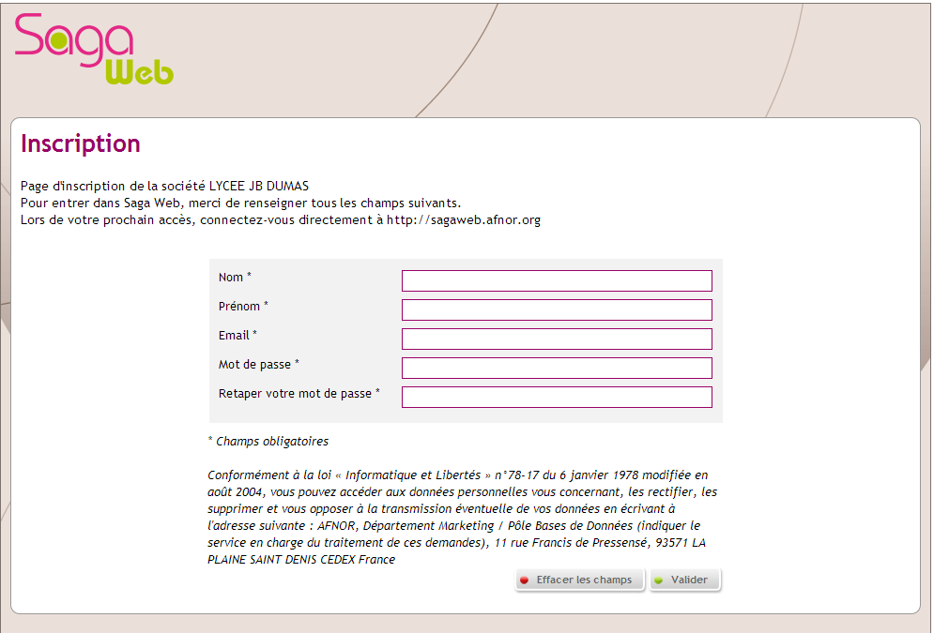
Procédure d'inscription à Saga Web
Pour accéder au formulaire d'inscription, suivez le lien
➔ une fenêtre apparaît:
Renseignez
tous les champs
Valider

Slide 5
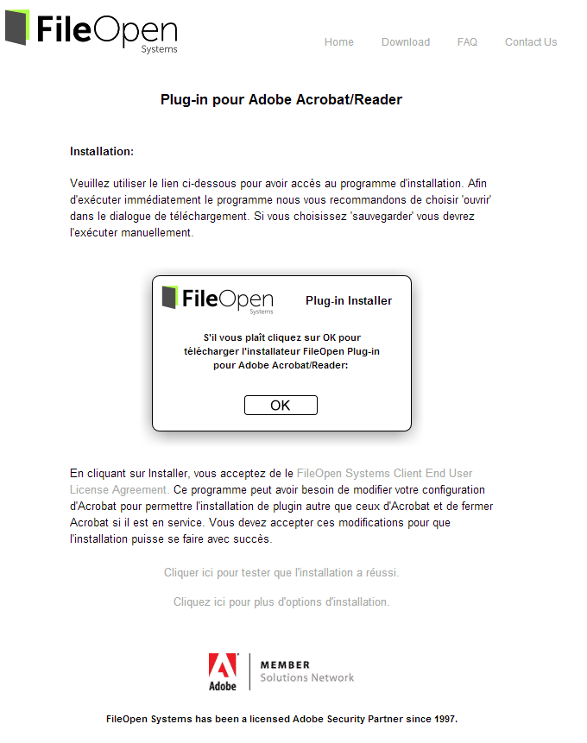
Après validation de votre inscription et avant d'accepter les termes du contrat, vous devrez télécharger et installer le plug-in File Open, en cliquant sur le lien « Téléchargez maintenant ». Cette action est nécessaire à la consultation des normes.
➔ une fenêtre apparaît:
Cliquez sur OK,
Puis suivre les inscriptions
jusqu’à la fin du téléchargement.

Slide 6
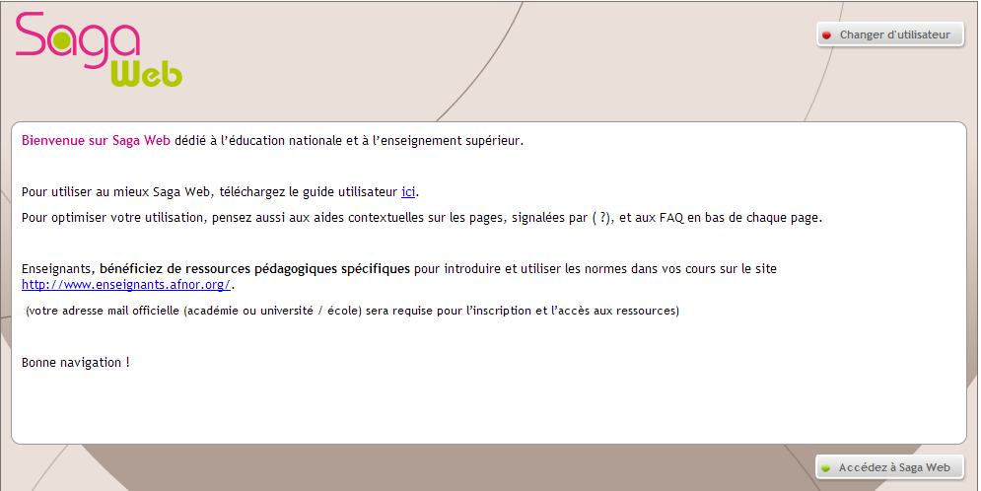
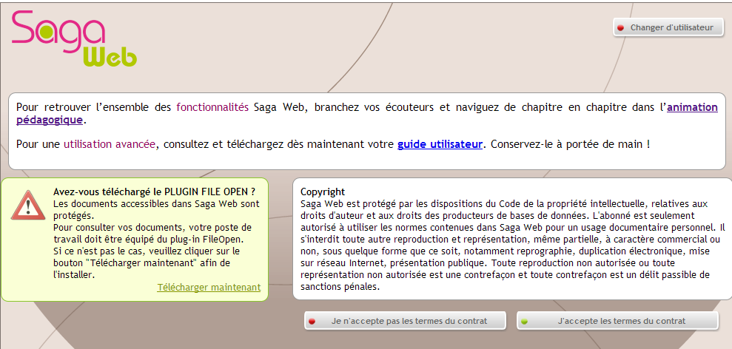
Pour faciliter les connexions suivantes à Saga Web, nous vous invitons à ajouter http://sagaweb.afnor.org à vos favoris.
➔ une fenêtre apparaît:
Cliquer sur:
Accédez à saga web
➔
Puis accepter
les thermes du contrat

Slide 7
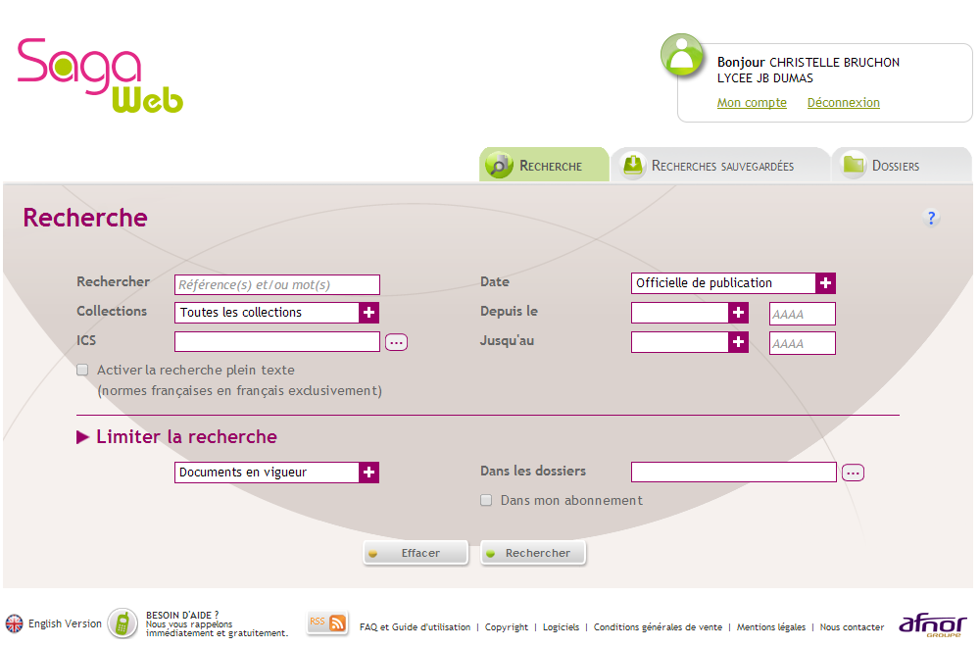

Slide 8
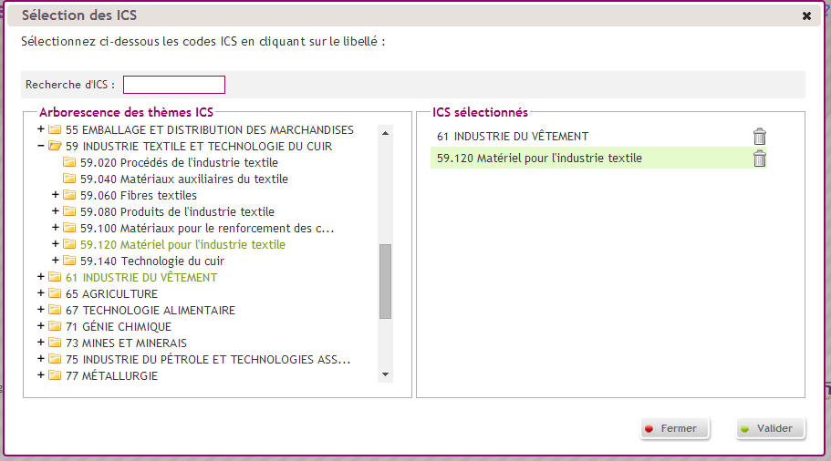
Champ rechercher:
    Par mots
    Par combinaison de plusieurs mots
    Par combinaison d’un mot et d’une référence
    Par référence
Champ ICS: (international classification for standardisation)
➔ Permet d’effectuer des recherches par thèmes
Champ limiter la rechercher:

Slide 9
EXEMPLE DE RECHERCHE
Résistance au mouillage superficiel
toutes les collections
ISC: 59; 61
document en vigueur
Après avoir lancé la recherche, la liste des résultats apparaît.

Slide 10
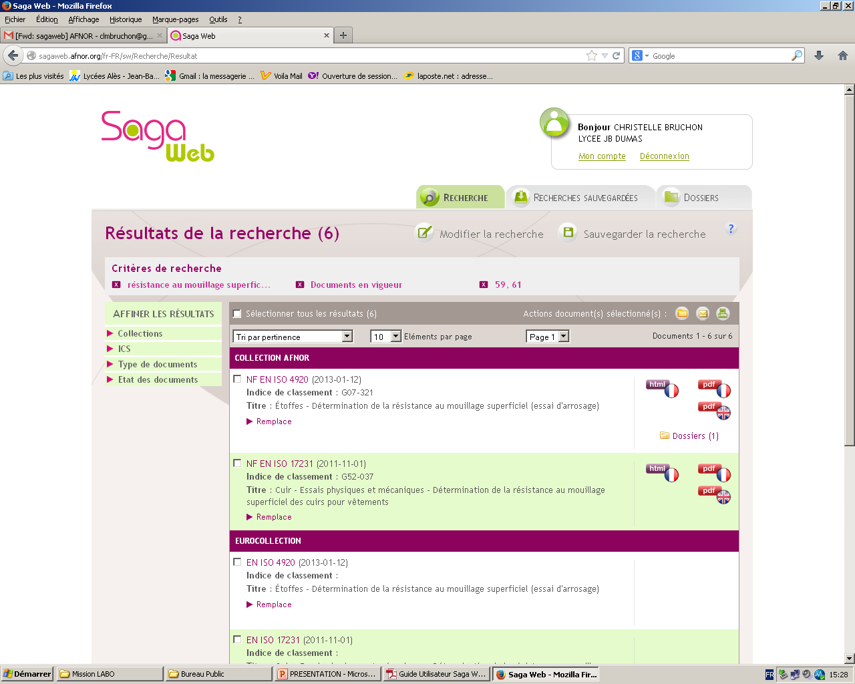
Bloc 1
Bloc 3
Bloc 2
Bloc 4
Bloc 5

Slide 11
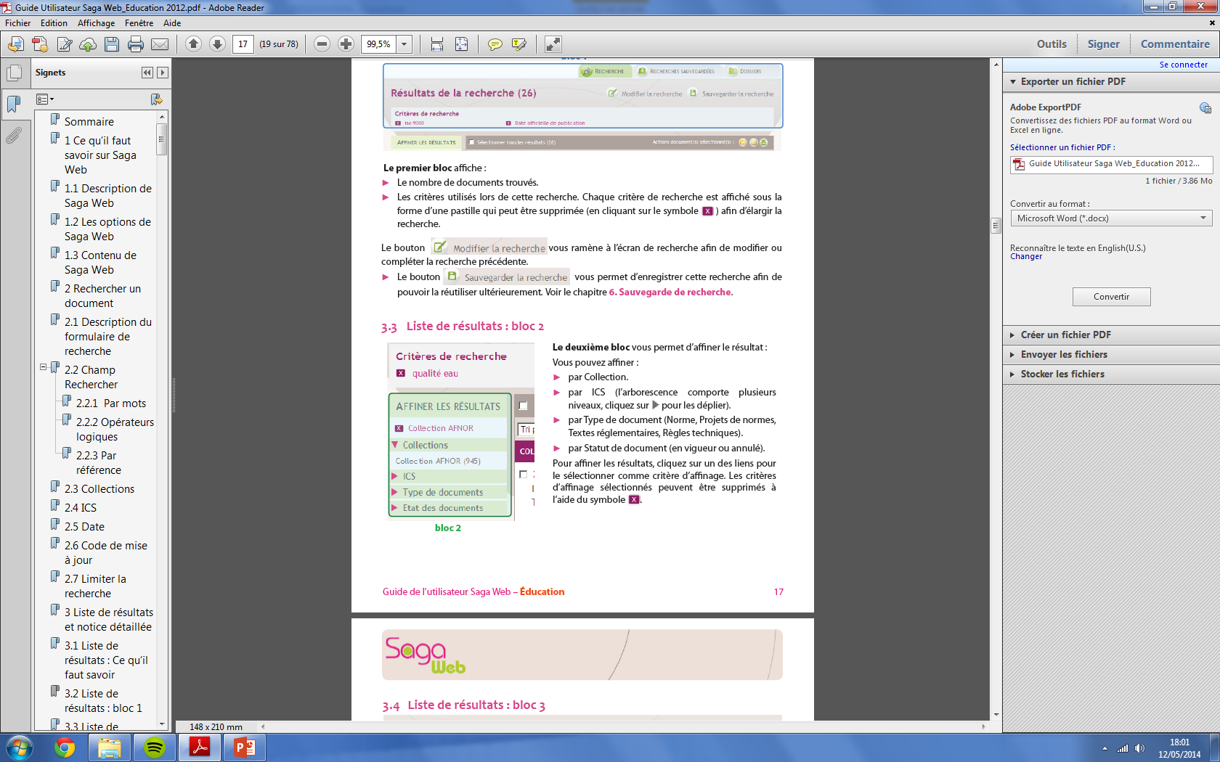
Bloc 1
Le premier bloc affiche :
►Le nombre de documents trouvés.
►Les critères utilisés lors de cette recherche. Chaque critère de recherche est affiché sous la forme d’une pastille qui peut être supprimée (en cliquant sur le symbole ) afin d’élargir la recherche.
Le bouton vous ramène à l’écran de recherche afin de modifier ou compléter la recherche précédente.
►Le bouton vous permet d’enregistrer cette recherche afin de pouvoir la réutiliser ultérieurement.

Slide 12
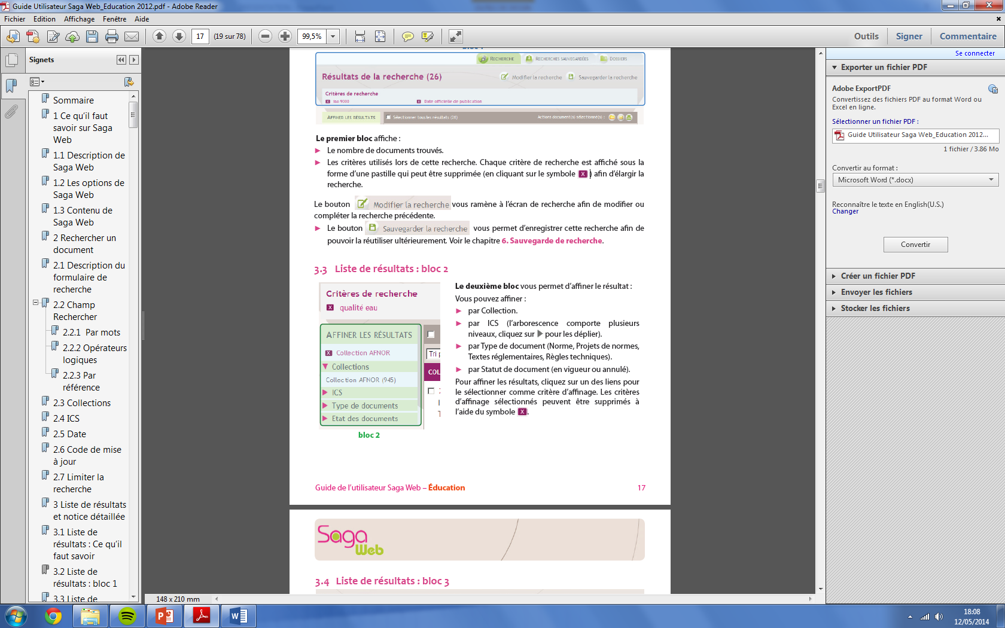
Le deuxième bloc vous permet d’affiner le résultat :
►par Collection.
►par ICS (l’arborescence comporte plusieurs niveaux, cliquez sur pour les déplier).
►par Type de document (Norme, Projets de normes, Textes réglementaires, Règles techniques).
►par Statut de document (en vigueur ou annulé).
Pour affiner les résultats, cliquez sur un des liens pour le sélectionner comme critère d’affinage.
Bloc 2

Slide 13
Bloc 3
Le troisième bloc permet de :
►Gérer la pagination de la liste de résultats :
Utilisez la première liste déroulante pour sélectionner le nombre de résultats à afficher par page.
Changez de page avec la seconde liste déroulante.
►Changez le tri dans la liste de résultats.
Le tri par défaut est un Tri par pertinence qui classe les documents trouvés dans cet ordre :
    par collection,
    puis par statut du document (les documents en vigueur avant les documents annulés),
    puis par pertinence des critères.

Slide 14
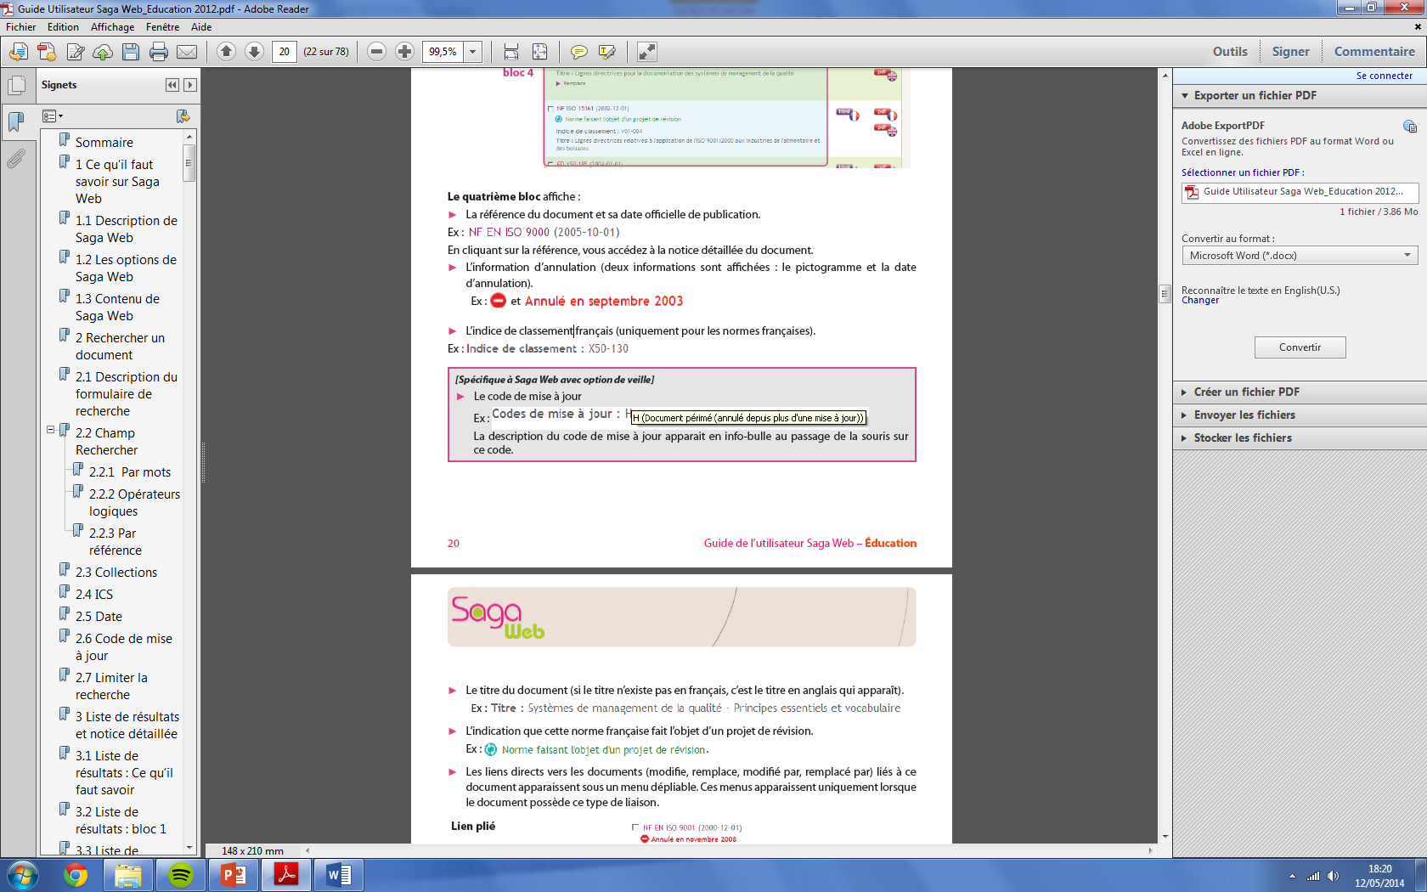
Bloc 4
Le quatrième bloc affiche :
►La référence du document et sa date officielle de publication.
►L’information d’annulation
Ex : et Annulé en septembre 2003.
►L’indice de classement français (uniquement pour les normes françaises).
Ex : X50-130
►Le titre du document
►L’indication que cette norme française fait l’objet d’un projet de révision.
  Ex : norme faisant l’objet d’une révision.
►Les liens directs vers les documents (modifie, remplace, modifié par, remplacé par) liés à ce document apparaissent sous un menu dépliable. Ces menus apparaissent uniquement lorsque le document possède ce type de liaison.

Slide 15
Liste de résultats : bloc 5
Ce bloc contient les pictogrammes d’accès au texte intégral du document.
Il apparaît uniquement si la collection à laquelle il appartient fait partie de votre périmètre d’abonnement.
Pour ouvrir le PDF de la norme en version française.
Pour ouvrir le PDF de la norme en version anglaise.
Pour ouvrir la norme en version html, et bénéficier des fonctionnalités html.
Bloc 5
En cliquant sur un des pictogrammes ou , le texte intégral du document s’ouvre avec votre lecteur PDF.
En cliquant sur le pictogramme vous ouvrez le document en html dans un nouvel onglet ou une nouvelle fenêtre du navigateur.

Slide 16
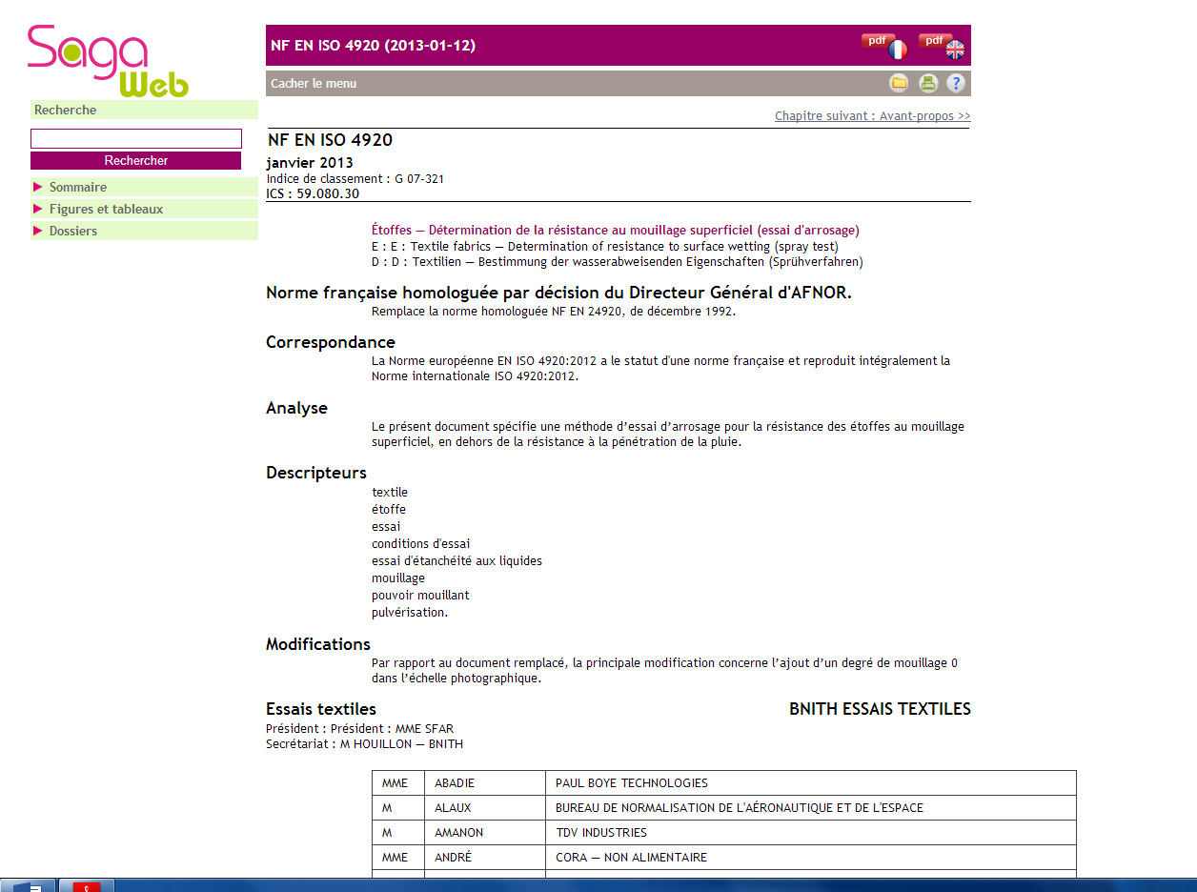
Ouverture du document en html
Un menu comportant différentes parties :
►Le sommaire des chapitres.
►Le sommaire de figures et tableaux.
►Un accès aux dossiers auxquels est rattaché le document.

Slide 17
